Slide 1

Sud Aéro Group
Aéroport Toulouse Francazal, 31270 CUGNAUX
Sud Aéro Formation
Sud Aéro Engineering
☎ 09 83 28 08 08 Site : http://www.sud-aero-formation.com/
✉ contact@sudaeroformation.com Siret : 790 744 700 000 10
✉ contact@sudaeroengineering.com Siret : 853 056 265 000 12
Notes:
Bonjour

Slide 2
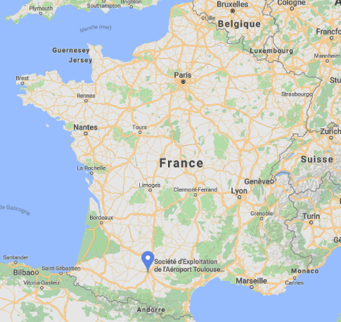
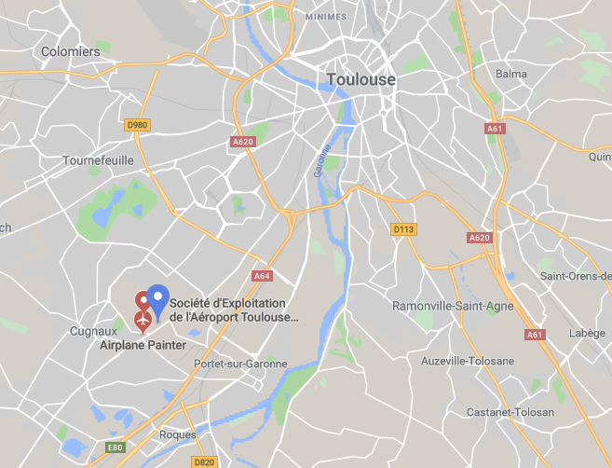
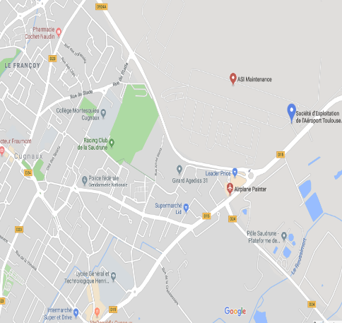
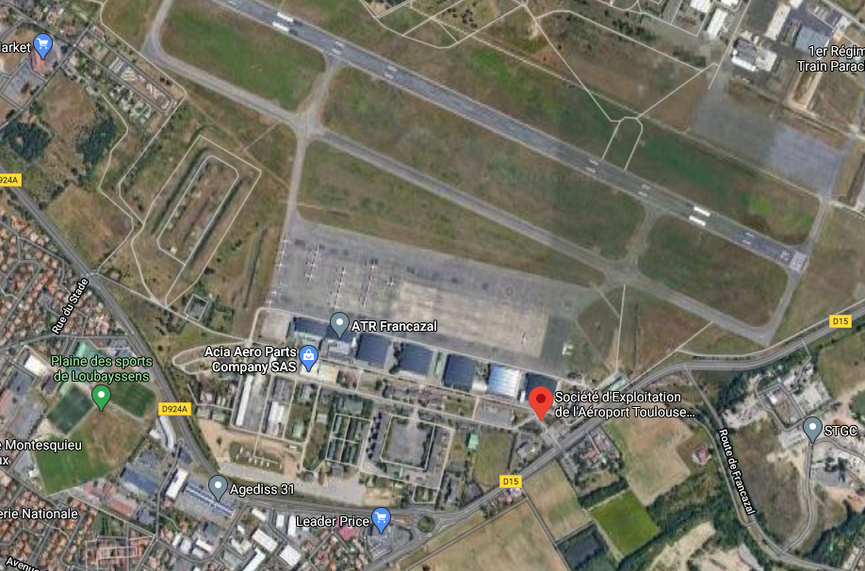

Situation géographique
Notes:
Les gammes créent sur Catia sont maintenant sur toutes les tablettes en formation et peuvent donc être modifiées à la demande.
-Amélioration en drawing, plan catia

Slide 3

Notes:
Les gammes créent sur Catia sont maintenant sur toutes les tablettes en formation et peuvent donc être modifiées à la demande.
-Amélioration en drawing, plan catia

Slide 4

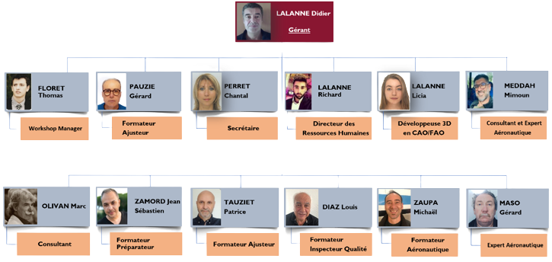
Organigramme
Notes:
Les gammes créent sur Catia sont maintenant sur toutes les tablettes en formation et peuvent donc être modifiées à la demande.
-Amélioration en drawing, plan catia

Slide 5



















Nos partenaires

Slide 6
Formations proposées
Formations Qualifiantes :
CQPM Ajusteur Assembleur de Cellules Aéronefs (0187) en 420H
CQPM Préparateur Assembleur Aéronautique (0299) en 260H
CQPM Agent de Contrôle (0186) en 330H
CQPM Intégrateur Cabine Aéronautique (0289) en 260H
CQPM Inspecteur Qualité en 350H
Notes:
Les gammes créent sur Catia sont maintenant sur toutes les tablettes en formation et peuvent donc être modifiées à la demande.
-Amélioration en drawing, plan catia

Slide 7
Formations proposées
Formations Certifiantes :
Montée en Compétence en 175H
Support Technique en 191H
Chaudronnier Aéronautique (MRO) en 35H
Pratical repair composite Aéronautique (MRO) en 35H
Formations Règlementaires EASA Part 145/Part M:
FH/SGS (durée 7 heures)
Règlementation PART 145/CAMO (durée 7 heures)
Fuel Tank Safety & CDCCL niveau 2 (Durée : 3.5 heures)
FOD Maintenance PART145 (2 heures)
Pratiques Générales EWIS (Durée : 3,5 heures)
Notes:
Les gammes créent sur Catia sont maintenant sur toutes les tablettes en formation et peuvent donc être modifiées à la demande.
-Amélioration en drawing, plan catia

Slide 8
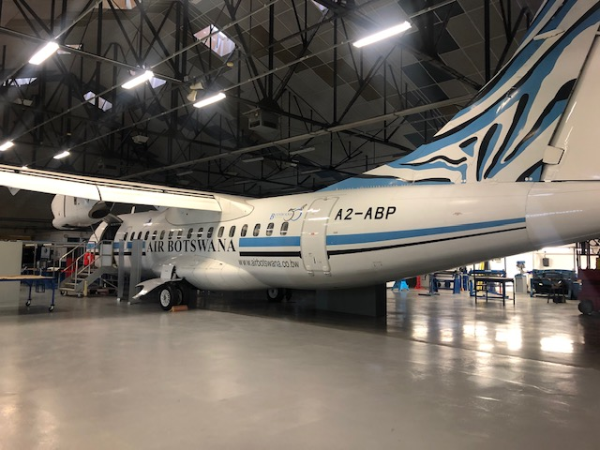
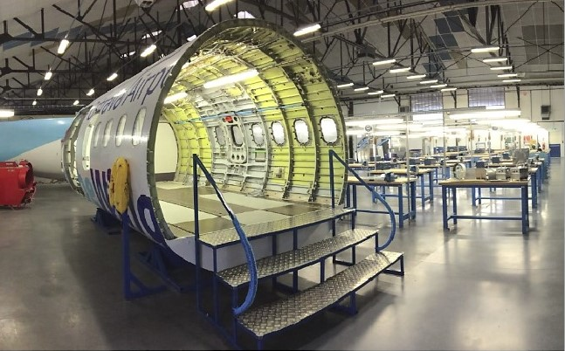
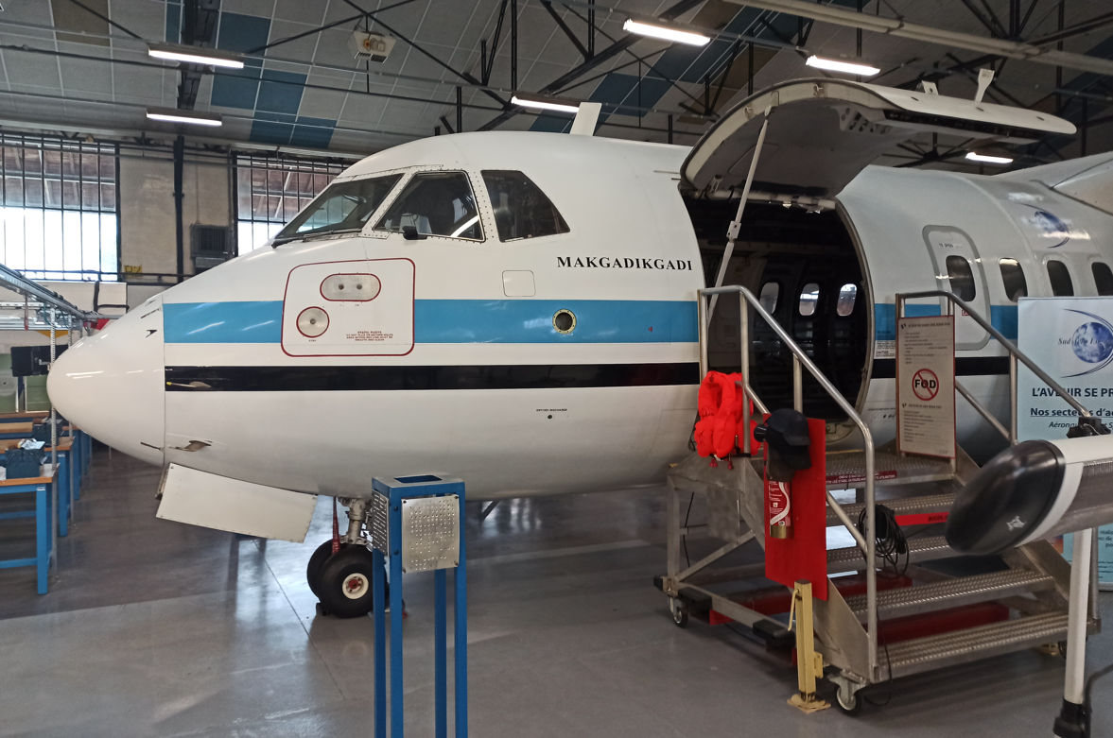
Outils pédagogiques
L’atelier de 1500 m²
ATR 42-500
Notes:
Les gammes créent sur Catia sont maintenant sur toutes les tablettes en formation et peuvent donc être modifiées à la demande.
-Amélioration en drawing, plan catia

Slide 9
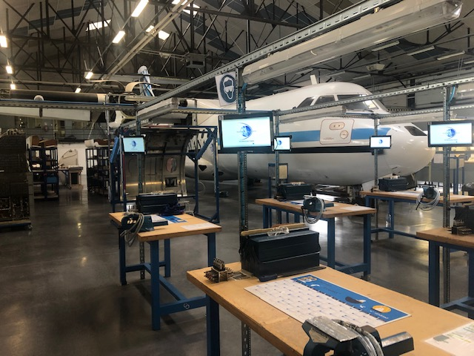
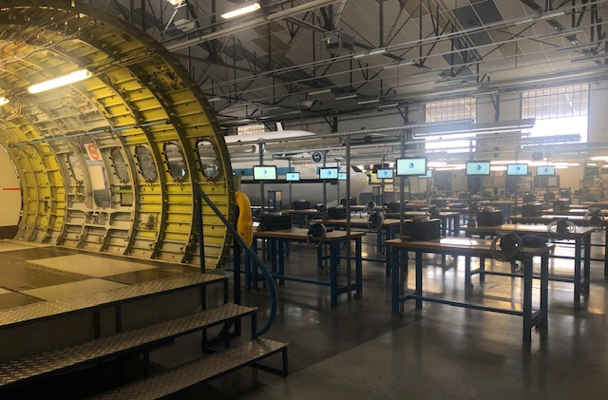
Outils pédagogiques
24 postes de travail équipés de tablettes
Notes:
Les gammes créent sur Catia sont maintenant sur toutes les tablettes en formation et peuvent donc être modifiées à la demande.
-Amélioration en drawing, plan catia

Slide 10
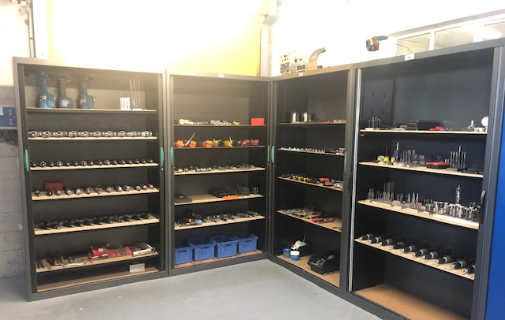
Outils pédagogiques
Armoires outillages
Notes:
Les gammes créent sur Catia sont maintenant sur toutes les tablettes en formation et peuvent donc être modifiées à la demande.
-Amélioration en drawing, plan catia

Slide 11
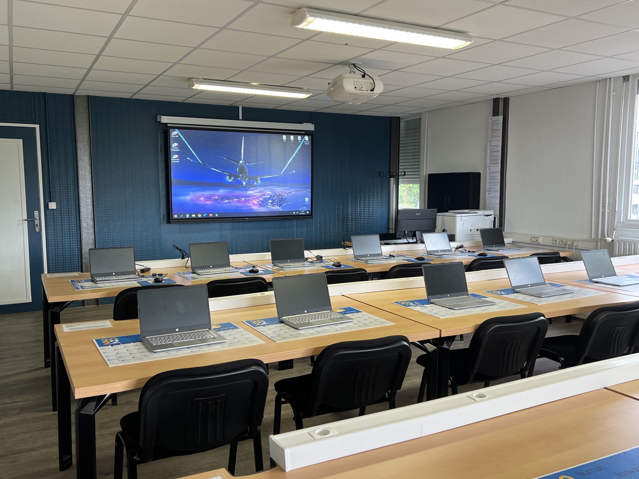
Outils pédagogiques
4 salles de cours équipés de tableaux interactifs
57 places en salle de cours équipées chacune d’une tablette
Notes:
Les gammes créent sur Catia sont maintenant sur toutes les tablettes en formation et peuvent donc être modifiées à la demande.
-Amélioration en drawing, plan catia

Slide 12
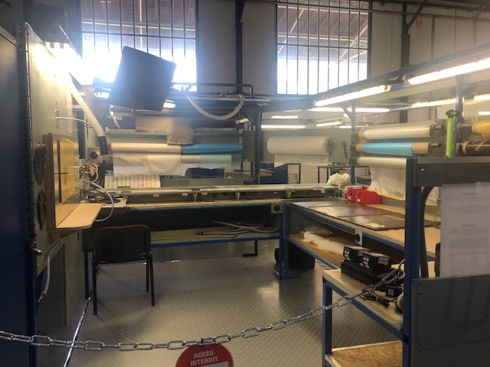
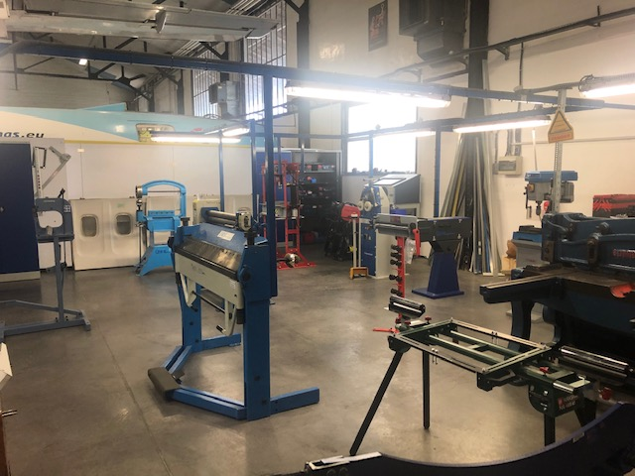
Outils pédagogiques
1 Atelier Repair composite
1 Atelier Chaudronnerie Aéronautique
Notes:
Les gammes créent sur Catia sont maintenant sur toutes les tablettes en formation et peuvent donc être modifiées à la demande.
-Amélioration en drawing, plan catia

Slide 13
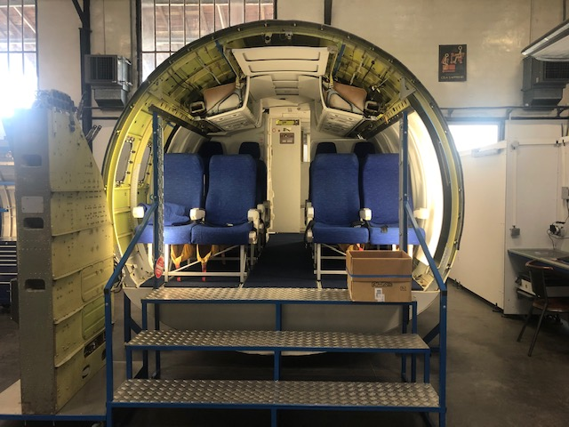
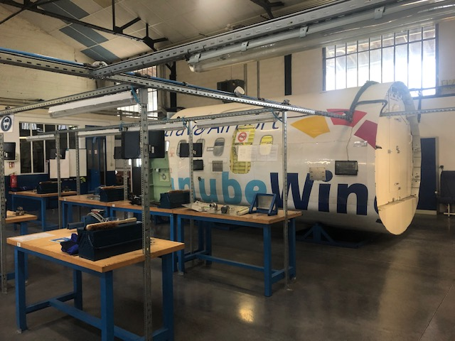
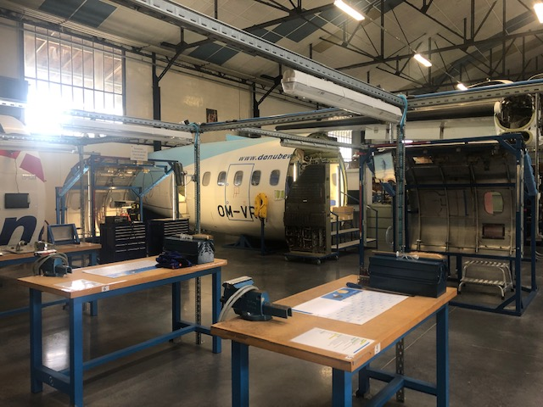
Outils pédagogiques
Des fuselages pour travailler en situation réelle
Notes:
Les gammes créent sur Catia sont maintenant sur toutes les tablettes en formation et peuvent donc être modifiées à la demande.
-Amélioration en drawing, plan catia

Slide 14

Notes:
Les gammes créent sur Catia sont maintenant sur toutes les tablettes en formation et peuvent donc être modifiées à la demande.
-Amélioration en drawing, plan catia

Slide 15
Nos partenaires
➔ Rang 1 ATR

Slide 16
Prestation proposées
Placement de personnel
Prestation aéronautique
Conception et impressions 3D
Prototypage
Notes:
Les gammes créent sur Catia sont maintenant sur toutes les tablettes en formation et peuvent donc être modifiées à la demande.
-Amélioration en drawing, plan catia

Slide 17
Sud Aéro Group
Aéroport Toulouse Francazal, 31270 CUGNAUX
Sud Aéro Formation
Sud Aéro Engineering
☎ 09 83 28 08 08 Site : http://www.sud-aero-formation.com/
✉ contact@sudaeroformation.com Siret : 790 744 700 000 10
✉ contact@sudaeroengineering.com Siret : 853 056 265 000 12
Notes:
Bonjour

